Slide 1

Maladaptive Interozeption bei Kindern und Jugendlichen mit chronischen Schmerzen
Luca Schaan
Abteilung für Klinische Psychologie und Psychotherapie des Kindes- und Jugendalters
09.11.2017

Slide 2
Index
Interozeption
Fear Avoidance Model und Interozeptive Angstkonditionierung
DFG Projekt
Anwendung

Slide 3

Theorie zur Interozeption

Slide 4
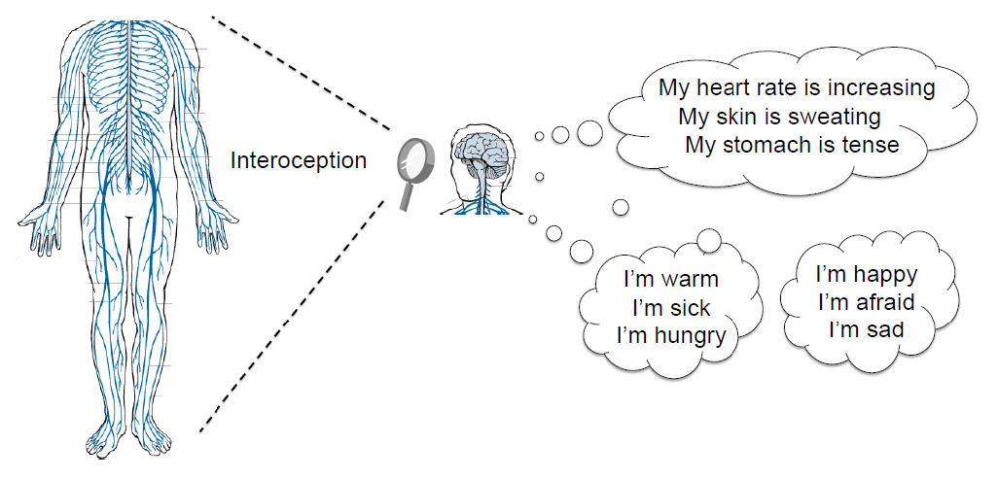
Interozeption
Craig, A.D. (2003) Current Opinion in Neurobiology
Ceunen, E. et al. (2016), Frontiers Psychology.
Notes:
CEUNEN2016: Interozeption in an inclusive sense: perception of the state of the body including temperature, heartbeat, pain etc.; product of the CNS
Interozeption (VAITL1996)
Wahrnehmung von Signalen aus dem Körper
Interozeption spielt dominante Rolle in Emotionstheorien, z.B. Schachter & Singer: Central to their theory of emotions was the unspecific perception of a general physiological state of arousal, which requires situation-dependent interpretation by the individual to be experienced as a specific emotion.
GARFINKEL2015:
Emotions are characterized as responses to events that encompass internal physiological changes that, through interoception (sensing the physiological and psychological state of the body), underpin emotional feelings [1]. The ability to regulate one’s emotions is an important determinant of mental and physical well-being. ER is assumed to be essentially associated with awareness of one’s emotional state, which in turn is linked to interoception.

Slide 5
Theoretischer Hintergrund
Was ist Interozeption?
„Unter Interozeption wird die Wahrnehmung körpereigener Prozesse verstanden“
“Interoception is the body-to-brain axis of sensation.”
Feedback afferenter Signale des Körpers zum Gehirn (ZNS-Repräsentation)
Abgrenzung zur Exterozeption und Propiozeption
Rief & Birbaumer (2000)
Cameron(2001)
Vaitl (1996)
Sherington (1948)
Notes:
Fähigkeit internale körperliche Veränderungen wahrzunehmen
Körper- zu Gehirn-Achse der Wahrnehmung von Körperempfindugen (internal)
Lässt sich von Extrozeption (genauer gesagt die Aufnahme und Verarbeitung e
Abgrenzung zur Exterozeption (Wahrnehmung der äußeren Umwelt) und Propiozeption (Wahrnehmung des Körpers im Verhältnis zum Raum)
xterner Reize und Sinneseindrücke (Sehen, Hören, Schmecken, Riechen)) und Propriozeption abgrenzen

Slide 6

Theoretischer Hintergrund
Drei Dimensionen der Interozeption
interozeptive Genauigkeit (interoceptive accuracy):
beschreibt, wie gut eine Person ihre eigenen internalen Körpersensationen entdecken und nachfühlen kann
lässt sich durch den Vergleich mit einer objektiven Messung bestimmen
interozeptive Sensibilität (interoceptive sensitivity):
Einschätzung der eigenen interozeptiven Fähigkeiten
interozeptives Bewusstsein (interoceptive awareness):
Zusammenhang von interozeptive Sensibilität und interozeptive Genauigkeit
Garfinkel (2015)
Notes:
interozeptive Genauigkeit (interoceptive accuracy):
beschreibt, wie gut eine Person ihre eigenen internalen Körpersensationen entdecken und nachfühlen kann
lässt sich durch den Vergleich mit einer objektiven Messung bestimmen
interozeptive Sensibilität (interoceptive sensitivity):
Einschätzung der eigenen interozeptiven Fähigkeiten
durch Interviews und Fragebögen als Selbstbericht der Person
interozeptives Bewusstsein (interoceptive awareness):
bezeichnet, wie gut die Selbsteinschätzung der interozeptiven Fähigkeit (interozeptive Sensibilität) mit der tatsächlichen interozeptiven Leistung (interozeptive Genauigkeit) zusammenhängt

Slide 7
Theoretischer Hintergrund
Drei Dimensionen der Interozeption
interozeptive Genauigkeit (interoceptive accuracy):
beschreibt, wie gut eine Person ihre eigenen internalen Körpersensationen wahrnehmen kann
Vergleich zwischen subjektiver und objektiver Messung
interozeptive Sensibilität (interoceptive sensitivity):
Einschätzung der eigenen interozeptiven Fähigkeiten
interozeptives Bewusstsein (interoceptive awareness):
Zusammenhang von interozeptive Sensibilität und interozeptive Genauigkeit
Garfinkel, S.N. et al. (2015) Biological psychology
Notes:
interozeptive Genauigkeit (interoceptive accuracy):
beschreibt, wie gut eine Person ihre eigenen internalen Körpersensationen entdecken und nachfühlen kann
lässt sich durch den Vergleich mit einer objektiven Messung bestimmen
interozeptive Sensibilität (interoceptive sensitivity):
Einschätzung der eigenen interozeptiven Fähigkeiten
durch Interviews und Fragebögen als Selbstbericht der Person
interozeptives Bewusstsein (interoceptive awareness):
bezeichnet, wie gut die Selbsteinschätzung der interozeptiven Fähigkeit (interozeptive Sensibilität) mit der tatsächlichen interozeptiven Leistung (interozeptive Genauigkeit) zusammenhängt

Slide 8
… eine kleine Übung …
Bitte versuchen Sie, sobald ich „Los“ gesagt habe, für 10 Sekunden Ihren eigenen Herzschlag zu spüren.
Zählen Sie bitte die Anzahl der Herzschläge.
Fühlen Sie dabei bitte nicht Ihren Puls.

Slide 9
Operationalisierung der Interozeptiven Genauigkeit bei Erwachsenen
Mental tracking paradigm
Heart-Beat-Perception-Task nach Schandry (1981):
Herzschlag in vorgegebenen Zeitintervallen (25s, 35s, 45s) zählen, ohne den Puls zu fühlen
Objektive Messung der Herzrate (EKG)
Maß der interozeptiven Genauigkeit:
Übereinstimmung zwischen subjektiver und objektiver Messung
Domschke, K. et al. (2010) Clin Psychol Rev.
Notes:
CEUNEN2016: fraglich, ob gute heartbeat perceivers gut darin sind, andere körpereigene Empfindungen wahrzunehmen, vgl. Herbert
VAITL1996
Verschiedene Operationalisierungsmöglichkeiten, u.a. TRACKING PARADIGM nach Schandry (1981)
Vergleich der subjektiven Einschätzung mit objektiver Erfassung
Versus
Signal discrimination techniques (WHITEHEAD); from a series of signals, the subject attempts to choose those signals that coincide with the actual heart beat
Herzschlagdiskriminationsaufgabe von Whitehead (1977):
Darbietung äußerer Reize (z.B. Ton oder Lichtblitz)
Physiologische Messung der Herzrate
Diskrimination der Reize, die gleichzeitig zum Herzschlag auftreten durch die Probanden
Heart-Beat-Perception-Task von Schandry (1981):
Herzschlag in vorgegebenen Zeitintervallen (25s, 35s, 45s) zählen, ohne den Puls zu fühlen mit zwischendurch je 60 Sekunden Ruheinervall
Physiologische Messung der Herzrate
Übereinstimmung der subjektiven Einschätzung mit der objektiven Messung ist die interozeptive Genauigkeit
DOMSCHKE2010
Heartbeat perception task nach Schandry am häufigsten in klinischen Studien

Slide 10
Theoretischer Hintergrund
Relevanz der interozeptiven Genauigkeit Studien mit Erwachsenen
Empirische Studien fanden überwiegend mit Erwachsenen statt
Relevanz in der Allgemeinen Psychologie, z.B. Einfluss auf Entscheidungsverhalten (Dunn et al., 2010)
Relevanz in der Gesundheitspsychologie, z.B. Zusammenhang mit einer adaptiven Regulation negativer Emotionen (Füstös et al., 2012)
Relevanz in der klinischen Psychologie, z.B. bei Ess- und Angststörungen, chronischen Schmerzen (Schandry, 1988; Rief &Birbaumer, 2000; Domschke et al., 2010)
Notes:
Für mich vor allem klinischer Bereich relevant:
Panikstörung (z.B. Ehlers, 1995 Behav Res Ther)
Somatoforme Störungen (z.B. Schaefer, 2014 Biol Psychol)
Essstörungen (z.B. Pollatos, 2008 Eat Behav)
Affektive Störungen (z.B. Dunn, 2007 Behav Res Ther)
Dissoziative Störungen (z.B. Michal, 2014 PLoS One)

Slide 11
Fear-avoidance Model

Slide 12

Fear-avoidance Model
Verletzung,
nozizeptiver Input
Inaktivität, Beeinträchtigung / Behinderung, Depression
Prof. Dr. Vlaeyen
Vermeidung Hypervigilanz
Schmerz
Keine Angst
Schmerzbezogene Angst
Katastrophisieren
Konfrontation
Negativer Affekt, Schmerzbezogene Überzeugungen
Gesundung

Slide 13
Akquisition und Extinktion der schmerzbezogenen Angst
Schutzmaßnahmen:
Flucht/Vermeidung
Erhöhte Arousal
Hypervigilanz etc. …
Prof. Dr. Vlaeyen
Einschränkung
Bedrohung
CR
CS
US Akquisition
Stimuliart:
Exterozeptiver CS
Interozeptiver CS
Propriozeptiver CS
Arten:
Direkte Erfahrung
Beobachten
Instruktionen
Inhibierendes Lernen
Kein US Extinktion
CR
Notes:
Klinischen Alltag sollen interooceptive als auch propriozeptive mehr Ausschluss geben als externe
Einschränkung durch den Schmerz wird größer durch Vermeidung
Das wiederum sorgt für eine Erhöhung des Bedrohung durch den Schmerz

Slide 14
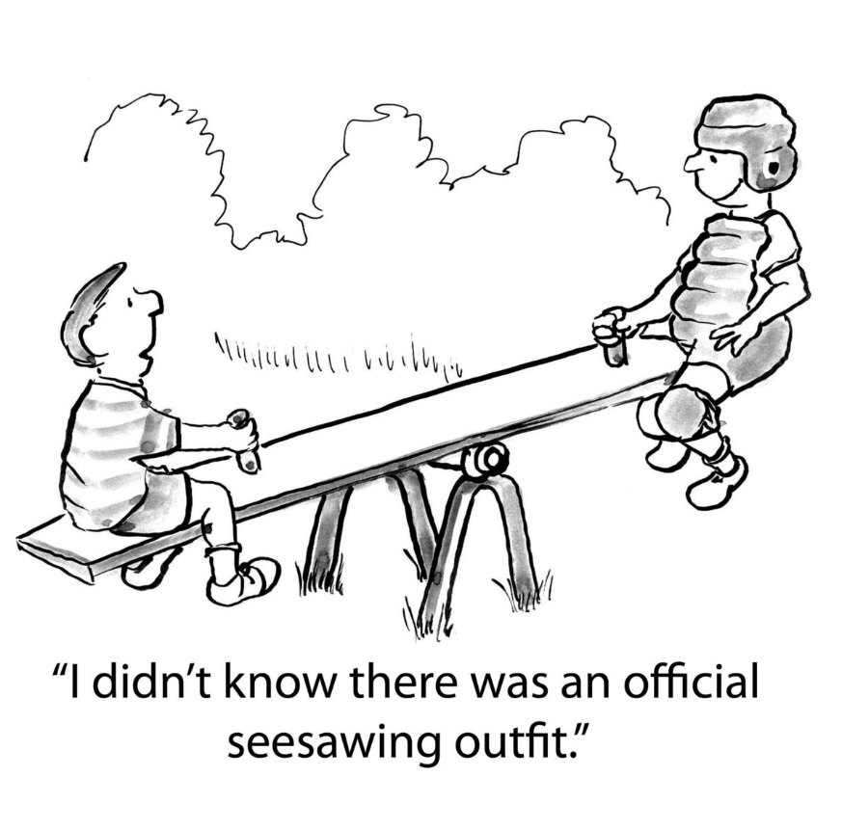
Schonverhalten

Slide 15
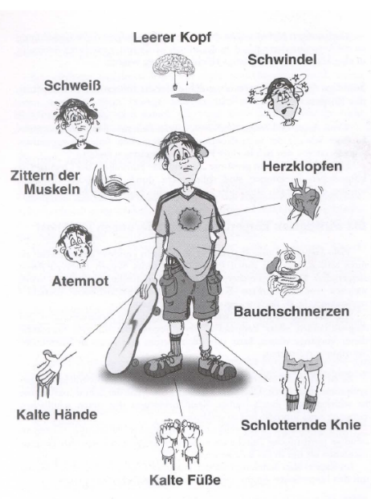
(Fehl-) Wahrnehmung und ( Fehl-) Einschätzung interozeptiver Empfindungen als Hinweisreiz auf das Auftreten von schweren Schmerzen
Woher kommt diese interozeptive Dysfunktion?
DePeuter, Diestl, Vansteenwegenl, van den Bergh & Vlaeyen (2011)
Vlaeyen & Linton (2012)
Vlaeyen (2015)
Zaman et al. (2015)

Slide 16


klassische Konditionierung von Angst
Angst
US
UR
Externer
CS
Angst
CS+
US
CR
Notes:
Viele Studien nutzen auditive oder visuelle externe Stimuli und koppelt diese mit einem milden Schmerzreiz. Anschließend messen sie die Angstreaktion subjektiv oder objektiv durch physiologische Parameter

Slide 17


klassische Konditionierung von Angst
Angst
US
UR
Interner
CS
Angst
CS+
US
CR
Pappens, Smets, Vansteenwegen, Bergh & Diest (2012)
Hamm, Richter & Pané-Farré (2014)
Notes:
Nur wenige Studien untersuchen das Potential von internen Stimuli
Pappens und Kollegen haben die interozeptive Konditionierung an einem Symptom der Panikstörung zeigen können. Gekoppelt wurde ein interozeptiver Stimuli (langsames Ansteigen des Atem-Wiederstandes oder eine externe Stimuli (Bild) an den US Luftstopp. Nach nur 3 Durchgängen könnte der interzeptive Stimulus bei gesunden Studenten eine Angstreaktion hervorrufen

Slide 18
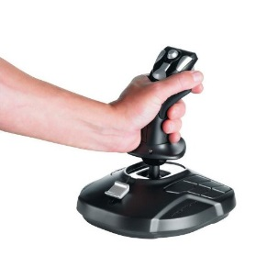
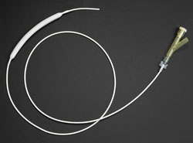
Interozeptive Angstkonditionierung bei chronischen Schmerzen
Angst
Angst
Meulders, Vansteenwegen & Vlaeyen (2011)
Zaman et al. (2015)
Notes:
Meulders und kollegen bewegung konditionier mit schmerz -_> angsteraktion starle und langsamer
Zaman et al haben als CS das aufblasen eines Ballons in der Speiseröhre und als US einen Stromreiz genutzt. CS führt nach konditionierung zu einem höherem startle. Gleichzeitig wurde die Habituation auf die Stimulation der Speiseröhre abgeschwächt sodass es zu einer vergleichbaren Hypersensitivität kam .
associative learning processes can modulate habituation

Slide 19


Interozeptive Angstkonditionierung bei chronischen Schmerzen
Angst
Angst
Notes:
Bislang hat noch keine uns bekannte Studie eine Untersuchung der Angstreaktion an einer Klinischen Stichprobe mit eigentlich neutralen interozeptiven Stimuli durchgeführt.

Slide 20

Gibt es Fragen zu der zugrundeliegenden Theorie?

Slide 21
Interozeptive Angstkonditionierung bei chronischen Schmerzen
Angst
?
Angst

Slide 22

DFG-Projekt

Slide 23
Forschungsgruppe
Prof. Dr. Tanja Hechler (Universität Trier)
Prof. Dr. Silvia Schneider (Ruhr-Universität Bochum)
Prof. Prof. Dr. Dominik Endres (Universität Marburg)
Dr. Anna Thorwart (Universität Marburg)
Dr. Dirk Adolph (Ruhr-Universität Bochum)
Dr. Christiane Pané-Farré (Ernst Moritz Arndt Universität Greifswald)
Dipl.-Psych. Christoph Benke (Ernst Moritz Arndt Universität Greifswald)
Mag. Piotr Gruszka (Ruhr-Universität Bochum)
Luca Schaan, M. Sc. (Universität Trier)

Slide 24
Hypothesen
Kinder mit chronischen Bauch oder Kopfschmerzen zeigen eine größere Angstreaktion zu interozeptiven Reizen nahe ihrem Hauptschmerzort als gesunde Kinder.
Kinder mit chronischen Bauch oder Kopfschmerzen zeigen eine größere Angstreaktion zu proximale interozeptive Reizen als distalen.

Slide 25
Hypothesen 2
Kinder mit chronischen Schmerzen zeigen einer erhöhte Angstreaktion auf die Imagination von proximalen interozeptive Reizen gegenüber gesunden Kontrollkindern.
Es zeigt sich kein Unterschied der Angstreaktion von Kindern mit chronischen Schmerzen gegenüber gesunden Kindern in Bezug auf angstinduzierenden oder neutralen Skripten.

Slide 26
Gruppenvergleiche
3 Gruppen Design á 40 Kindern (11-18 Jahre) pro Gruppe:
Kindern mit chronischen Bauchschmerzen
Kindern mit chronischen Kopfschmerzen
einer gesunden Kontrollgruppe
Notes:
(zusätzlich Kinder mit beiden Schmerzorten)

Slide 27
Einschlusskriterien
11-18 Jahre
Für die Schmerzgruppen:
Entweder wiederkehrende Kopf- oder Bauchschmerzen (in den 3 Monaten mind. 1 mal pro Woche)
Keine PTSB
Notes:
Kurzfragebogen zu Schmerzen und Beeinträchtigung - verkürzten Fassung des Deutschen Schmerzfragebogen für Kinder und Jugendliche
„Fühlst du dich durch die Schmerzen beeinträchtigt?“ JA/Nein
Primary Care Posttraumatic Stress Disorder Screen (PC‑PTSD
Fettleibigkeit > 95% Percentile)
Subjektive Beeinträchtigung: „Fühlst du dich durch die Schmerzen beeinträchtigt?“
Objektive Beeinträchtigung: Schulfehltage oder Fehlstunden durch Schmerzen

Slide 28
Stimuli für interozeptiver Angst
direkte Provokation körpereigener Sensationen durch Anspannen der Muskulatur nahe des Hauptschmerzortes
Nacken (Kopfschmerzen)
Bauch (Bauchschmerzen)
Hand (sichere Bedingung)
Imagination von interozeptiven Sensationen nahe des Hauptschmerzortes (z.B Drücken am Kopf/Bauch)

Slide 29

Ethik
positives Ethikvotum von der Ethikkommission zur Hauptstudie sowohl der Ruhr-Universität Bochum als auch der Universität Trier

Slide 30
DFG-Projekt
Provokation

Slide 31
Pilot Intero
Flack, F., Pané-Farré, C. A., Zernikow, B., Schaan, L., Hechler, T. (2017). Do interoceptive sensations provoke fearful responses in adolescents with chronic headache or chronic abdominal pain? A preliminary experimental study. Journal of Pediatric Psychology, 42(6), 667-678.

Slide 32
Methodik der Pilot Studie
Stichprobe
N=20 Kinder mit chronische Kopfschmerzen (Headache)
N=20 Kinder mit chronischen Bauchschmerzen (CAP)
3 verschiedene Anspannungsaufgaben (Stirn, Bauch und Hand)
Flack, Pané-Farré, Zernikow, Schaan & Hechler (2017)

Slide 33
Hypothesen der Pilot Studie
Kinder mit chronischen Bauch oder Kopfschmerzen zeigen eine größere Angstreaktion zu proximale interozeptive Reizen als distalen.
Kinder mit chronischen Bauch oder Kopfschmerzen zeigen eine größere Vermeidungsreaktion zu proximale interozeptive Reizen als distalen.
Flack, Pané-Farré, Zernikow, Schaan & Hechler (2017)

Slide 34
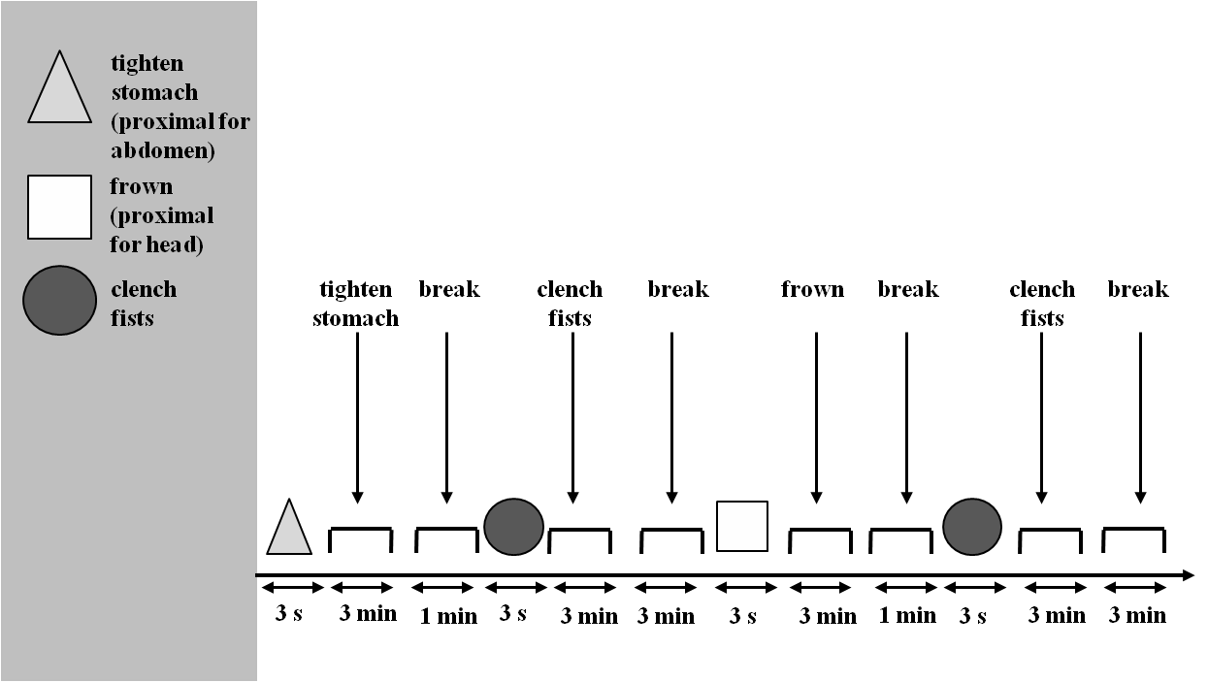
Experimental paradigm (example)
Flack, Pané-Farré, Zernikow, Schaan & Hechler (2017)

Slide 35
Ergebnisse der Pilot Studie
Flack, Pané-Farré, Zernikow, Schaan & Hechler (2017)

Slide 36
Flack, Pané-Farré, Zernikow, Schaan & Hechler (2017)

Slide 37
Flack, Pané-Farré, Zernikow, Schaan & Hechler (2017)

Slide 38
DFG-Projekt
Hauptstudie

Slide 39
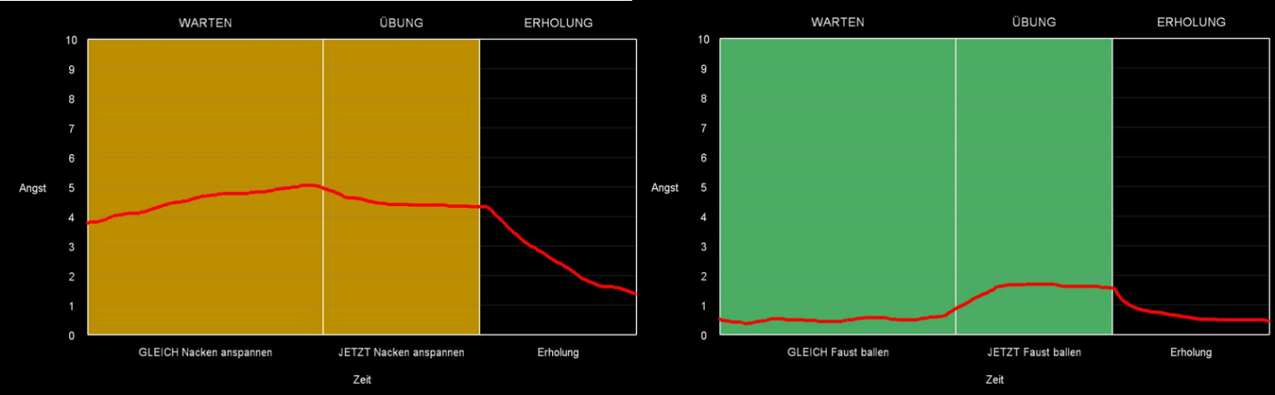
Operationalisierung der Angst
Erfassung der subjektiven Angst durch zeichnen einer Angstkurve
Notes:
16 Jähriges Mädchen mit chronischen Kopfschmerzen

Slide 40
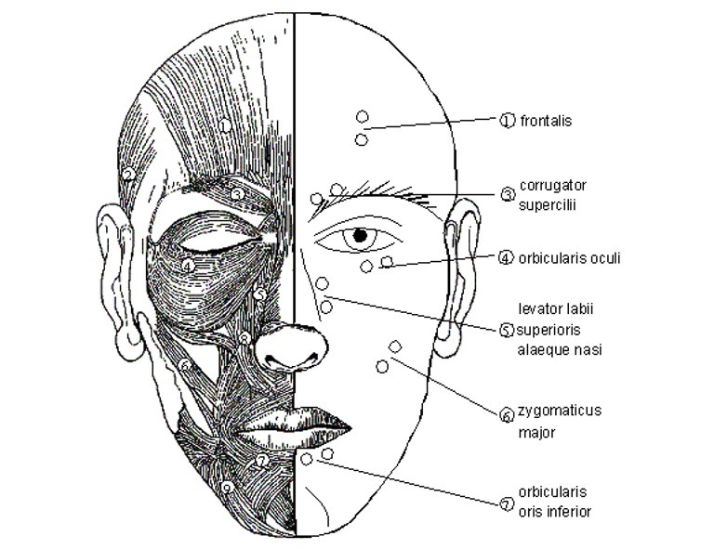
Operationalisierung der Angst
Erfassung der subjektiven Angst durch zeichnen einer Angstkurve
Angst zeigt sich durch eine Aktivierung des Defensivsystems des Körpers
Anstieg der Herzrate
Hautleitfähigkeit
Modulation des Startle-Reflexes
Startle = Schreckreflex (Lidschluss) ausgelöst durch auditive Stimuli, gemessen durch ein EMG des Musculus orbicularis oculi
Notes:
Startle ausgelöst durch 95 db
Zusätzlich emg der muskeln die angespannt werden sollen

Slide 41
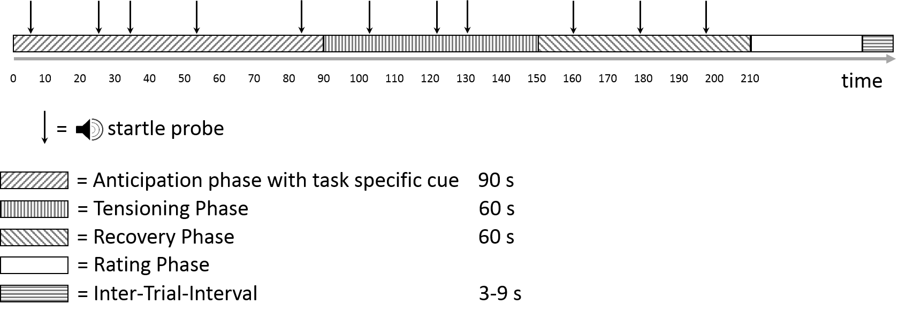
Exemplarischer Ablauf eines Procokationstrials
Notes:
Startle ausgelöst durch 95 db
Zusätzlich emg der muskeln die angespannt werden sollen

Slide 42
DFG-Projekt
Imagination

Slide 43
INIM Studie
Interozeption und Imagination

Slide 44

DFG INIM
Als Vorstudie zur Pilotierung verschiedener Fragebögen und der Generierung von Skripten
Schließen Sie bitte die Augen und versuchen Sie sich die Situation genau vorzustellen.
„Ich spüre einen ganz leichten Druck an meiner Stirn. Es fühlt sich an wie eine viel zu enge Kappe.“

Slide 45
DFG INIM
„Ich bin alleine zu Hause und nehme eine Dusche. Ich höre wie die Tür gewaltsam aufgebrochen wird und bekomme Angst.“

Slide 46
DFG INIM
„Ich sitze auf der Rückbank des Autos und schaue aus dem Fenster. Es gibt wenig Verkehr, da es früh ist.“
Notes:
Und diese 2 Sätze sollen dafür sorgen dass ich eine Angstreaktion zeige?

Slide 47
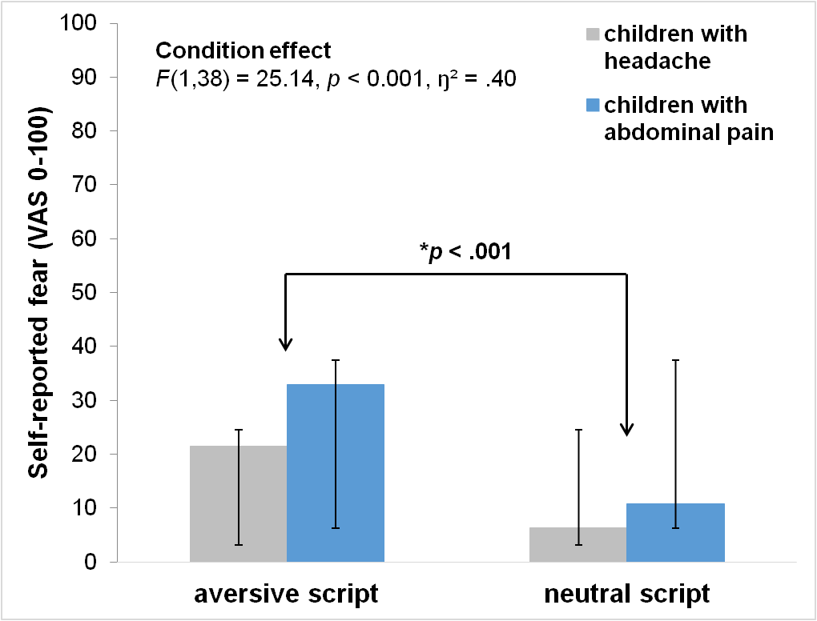
Ergebnisse der Pilot Studie
Flack, Pané-Farré, Zourek, Becker, Zernikow & Hechler (2015)

Slide 48
A) Fragebogen zu Körperwahrnehmungen
Erfasst interozeptiven Empfindungen die vor dem Schmerz auftreten
subjektiv empfundene Angst
subjektive Einschätzung wie unangenehm diese Empfindungen ist
Häufigkeit des Auftretens vor Schmerzen
Testung welche Körperempfindungen mit dem Schmerz assoziiert sind
Aus der Vorstudie von Flack et al. und dem Modified Somatic Perceptions Questionnaire (MSPQ)
Notes:
Was spürst du sonst noch in deinem Körper BEVOR deine Schmerzen anfangen?
Wie unangenehm ist diese Empfindung für dich?
Bitte umkreise den Bereich an, in dem du diese Empfindung spürst.
Wie oft spürst du diese Empfindung vor den Schmerzen?
Wie stark ist deine Angst, wenn du diese Empfindung spürst?

Slide 49
Beispielitems
Was spürst du in deinem Körper BEVOR deine Schmerzen anfangen? (Was spürst du in deinem Körper BEVOR deine Schmerzen stärker werden?)
______________________________________________________________________________________
Wie oft spürst du vor den Schmerzen / bevor die Schmerzen stärker werden ein …..
Pulsieren | [ ] | [ ] | [ ] | [ ] | [ ]
 | nie | selten | manchmal | oft | immer
Denke nun bitte an die unangenehmste Empfindung [die vor dem Schmerz auftritt]. Wie unangenehm ist sie für dich?
Bitte Kreuze eine Zahl zwischen 0 und 10 an. 0 bedeutet, dass die Empfindung für dich gar nicht unangenehm ist. 10 bedeutet, dass sie sehr unangenehm ist. Bitte mache nur ein Kreuz.
gar nicht unangenehm 0-----1-----2-----3----- 4-----5-----6-----7-----8-----9-----10 sehr unangenehm

Slide 50
B) Erstellung individualisierter imaginativer Skripts
Einarbeitung der individuellen interozeptiven Empfindungen in das Skriptgerüst
Ich fühle ein leichtes Pulsieren in meinem Bauch. Das Pulsieren wird stärker und mein Bauch zieht sich zusammen.

Slide 51
C) Präsentation imaginativer Skripts
Rating der Skripte auf Valenz und Arousal
Präsentation der einzelnen Skripte
Erfassung von selbstberichtete Angst, Vermeidungsneigung, Lebhaftigkeit und empfundene Schmerzen
Notes:
(10 fach gestufte Skala)

Slide 52
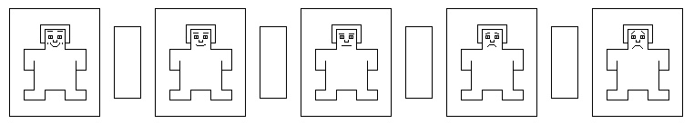
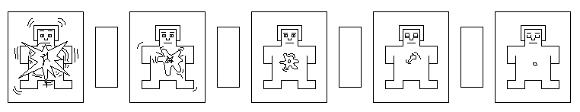
Beispielitems
Frage zur aktuellen Angst vor Schmerzen
0 bedeutet, dass du aktuell gar keine Angst hast.
10 bedeutet, dass du aktuell stark ausgeprägte Angst vor Schmerzen hast.
gar keine Angst 0-----1-----2-----3----- 4-----5-----6-----7-----8-----9-----10 große Angst
Erfassung von Valenz und Arousal durch SAM (Self-Assessment Manikin )
Valenz
Arousal

Slide 53
Ethik
INIM: positives Ethikvotum von der Ethikkommission zur Hauptstudie sowohl der Ruhr-Universität Bochum als auch der Universität Trier

Slide 54
DFG-Projekt
Hauptstudie

Slide 55
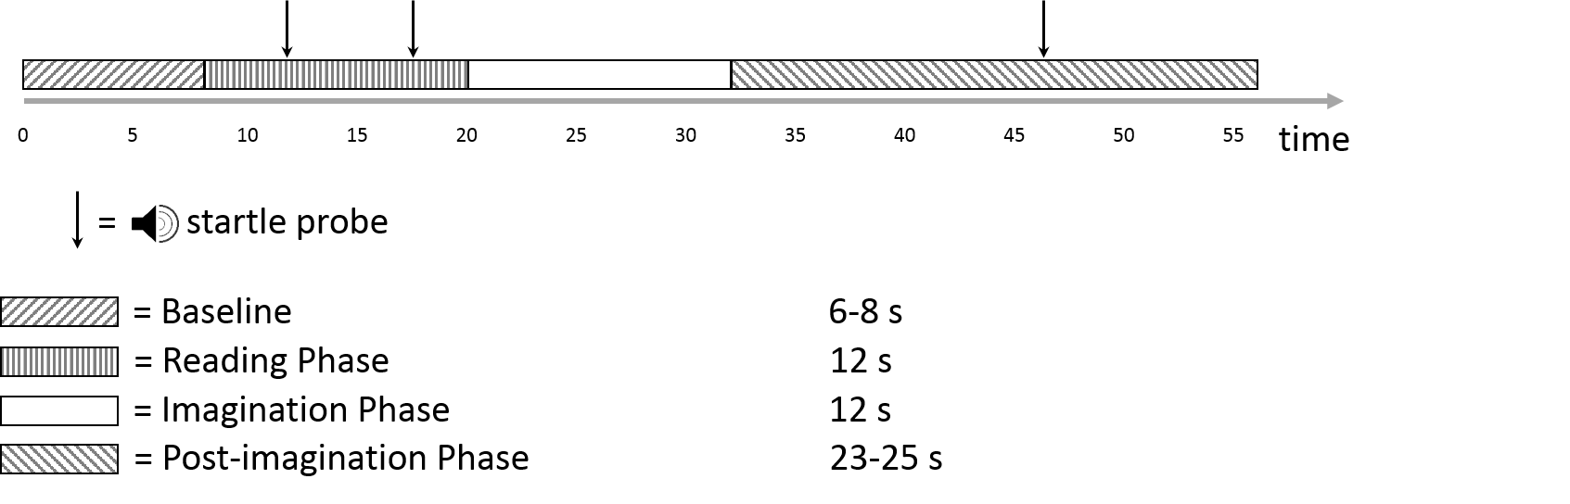
Exemplarischer Ablauf eines Imaginationstrials
Notes:
Startle ausgelöst durch 95 db
Zusätzlich emg der muskeln die angespannt werden sollen

Slide 56

Welche Fragen haben Sie zu den vorgestellten Projekten?

Slide 57
Anwendung in der Praxis

Slide 58


Anwendung
Welchen Nutzen hätte die Erkenntnis, dass es eine Angst vor interozeptiven Empfindungen gibt?
Notes:
Wir forschen ja nicht um des Forschungs willen

Slide 59
Fear-avoidance Model
Verletzung,
nozizeptiver Input
Inaktivität, Beeinträchtigung / Behinderung, Depression
Prof. Dr. Vlaeyen
Vermeidung Hypervigilanz
Schmerz
Keine Angst
Schmerzbezogene Angst
Katastrophisieren
Konfrontation
Negativer Affekt, Schmerzbezogene Überzeugungen
Gesundung

Slide 60
praktische Anwendung
Therapie der Angst vor körpereigenen Empfindungen
Interozeptive Exposition
Biofeedback
u.a.
Hechler et al. (2010)
Dobe et al. (2010)
Notes:
Biofeedback: Kognition Kontrolle Effektivität

Slide 61
Literatur
De Peuter, S., Diestl, I., Vansteenwegenl, D., van den Bergh, O. & Vlaeyen J. W. (2011). Understanding fear of pain in chronic pain: interoceptive fear conditioning as a novel approach. European journal of pain, 15(9), 889-894.
Dobe, M., Hechler, T., & Zernikow, B. (2009). The pain provocation technique as an adjunctive treatment module for children and adolescents with chronic disabling pain: a case report. Journal of Child & Adolescent Trauma, 2(4), 297-307.
Flack, F., Pané-Farré, C.A., Zourek, A., Becker, M., Zernikow, B., Hechler, T. (2014). „Interoceptive fear” in adolescents with chronic pain disorders: Can it be induced via aversive imagery scripts? (Poster) International Symposium on Pediatric Pain, Seattle, USA.
Flack, F., Pané-Farré, C. A., Zernikow, B., Schaan, L., Hechler, T. (2017). Do interoceptive sensations provoke fearful responses in adolescents with chronic headache or chronic abdominal pain? A preliminary experimental study. Journal of Pediatric Psychology, 42(6), 667-678.
Hamm, A. O., Richter, J., & Pané-Farré, C. A. (2014). When the threat comes from inside the body: A neuroscience based learning perspective of the etiology of panic disorder. Restor Neurol Neurosci, 32(1), 79-93.
Hechler, T., Dobe, M., Damschen, U., Blankenburg, M., Schroeder, S., Kosfelder, J., & Zernikow, B. (2010). The pain provocation technique for adolescents with chronic pain: preliminary evidence for its effectiveness. Pain Medicine, 11(6), 897-910.
Pappens, M., Smets, E., Vansteenwegen, D., Bergh, O., & Diest, I. (2012). Learning to fear suffocation: a new paradigm for interoceptive fear conditioning. Psychophysiology, 49(6), 821-828.
Vlaeyen, J. W. (2015). Learning to predict and control harmful events: chronic pain and conditioning. Pain, 156, 86-93.
Vlaeyen, J. W., & Linton, S. J. (2012). Fear-avoidance model of chronic musculoskeletal pain: 12 years on. Pain, 153(6), 1144-1147.
Zaman, J., Weltens, N., Ly, H. G., Struyf, D., Vlaeyen, J. W., Van den Bergh, O., Wiech, K. Van Oudenhove, L. & Van Diest, I. (2015). Influence of Interoceptive Fear Learning on Visceral Perception. Psychosomatic medicine.

Slide 62
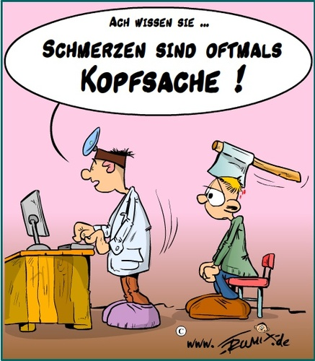
Vielen Dank für die Aufmerksamkeit

